Slide 1
HTML Semantics
Notes:
https://www.w3schools.com/html/html_intro.asp

Slide 2
What are Semantic Elements?
Semantic element: 요소가 담고 있는 내용을 브라우저와 개발자 모두에게 명확하게 명시
Ex) <form>, <table>, <article> 등
Non-semantic element: 내용을 한 눈에 알 수 없음
Ex) <div>, <span> 등
표현 방법
클래스 명으로 표시 ex) <div class=“nav”>
Semantic 요소 사용 ex) <header>, <article>, <aside> 등
Notes:
https://validator.w3.org/nu/

Slide 3
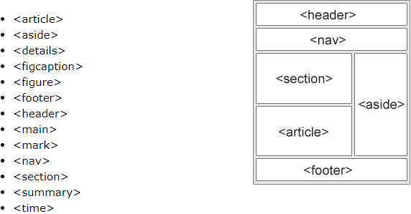
Semantic Elements_예시
출처: https://www.w3schools.com/html/html5_semantic_elements.asp

Slide 4
<Section> vs <Article>
<section>
html 문서에서 내용이 관련되어 있는 요소의 그룹 *heading 필요
<article> ≒ 옷
독립적인 내용 요소
<article>은 반드시 그 자체로 완성된 의미를 가지고 있어야 함
웹사이트의 다른 요소들과 독립적으로 구분될 수 있어야 함
→ html 문서에서 article을 제외한 모든 요소를 없애도 사용자가 내용을 이해하는 데 문제가 없어야 함

Slide 5
<Section> vs <Article>
Nesting: section > article VS article > section → 모두 가능!
article ≒ 옷
주제: 오늘의 코디(main)
상의(section): 셔츠(article), 조끼(a), 외투(a)
하의(section): 청바지(a)
액세서리: 양말(a), 반지(a), 귀걸이(a)
신발: 운동화(a)
컨텐츠가 그 독립된 자체만으로도 의미가 통한다면: <article>
컨텐츠가 주제와 관련된 것이라면: <section>
의미론적인 관련성이 없다면: <div> 출처: https://webclub.tistory.com/268 [Web Club]
Notes:
https://www.smashingmagazine.com/2020/01/html5-article-section/
https://webclub.tistory.com/268
https://developer.mozilla.org/en-US/docs/Web/Guide/HTML/Using_HTML_sections_and_outlines
https://www.w3schools.com/html/html5_semantic_elements.asp

Slide 6
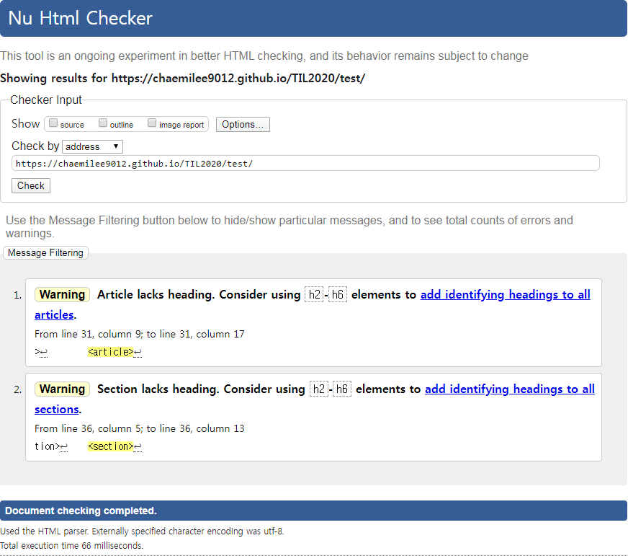
Mark up validation test
https://validator.w3.org/unicorn/
방법
GitHub에 index.html 파일 업로드
마크업 validator에 주소 입력
결과 확인
Notes:
https://www.w3.org/wiki/HTML/Usage/Headings/Missing

